Slide 1
«Первоцветы.Весенние цветы.»

Slide 2
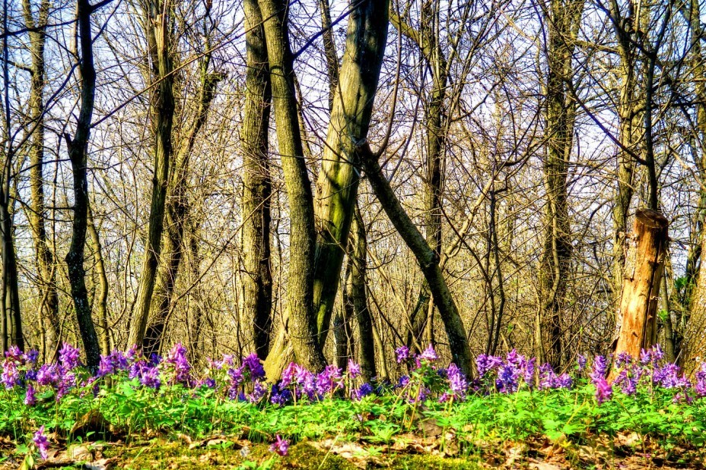
Тает снежок,
Ожил лужок,
День прибывает,
Когда это бывает?

Slide 3
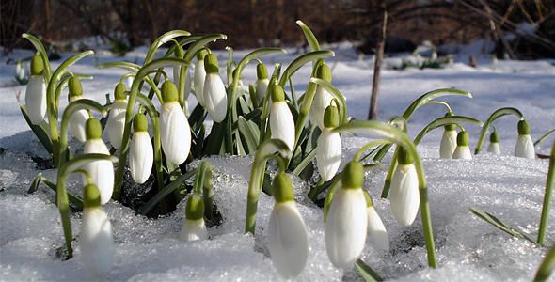
Весна. Солнце светит ярко и посылает на землю много тепла. От весеннего тепла растаял снег, оттаяла почва. На проталинах зацвели первые весенние цветы.

Slide 4
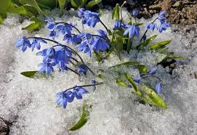
Все растения, которые расцветают ранней весной, называют первоцветами.

Slide 5
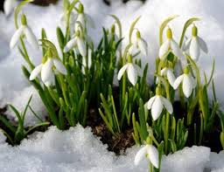
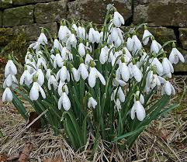
На проталинках лесных Видим цветики весны: Беленькие, нежные Первые...
Подснежники

Slide 6
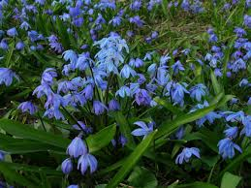
С первых дней апреля Из дубовой прели Выглянул цветочек: Синенький глазочек, Зелёная одёжка, Луковая ножка
Пролеска

Slide 7
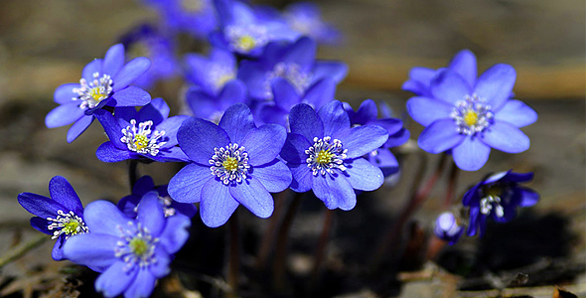
Это ярко синий цветок, растёт по берегам рек и озёр, на склонах, опушках леса. Цветёт в апреле.
Печеночница

Slide 8
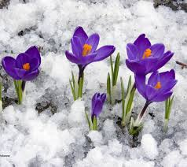
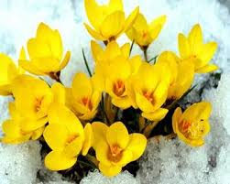
Жёлтый, белый, голубой; На земле растут пустой. У весны есть фокусы: Распустились...
Крокусы

Slide 9
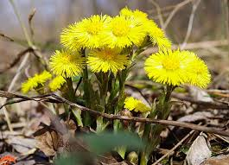
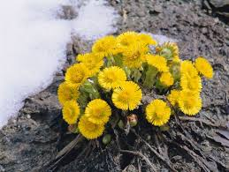
Смотрит солнышко – росток. Не травинка, не листок: Появился самый первый, Желтый маленький цветок
Мать-и-мачеха

Slide 10
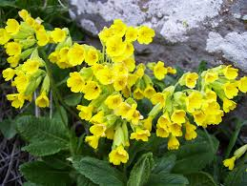
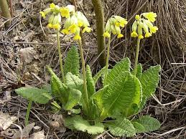
Примула
Очень ранней весной, после таяния снега на пригретой солнцем земле появляются цветы примулы. Их еще называют первоцветы («примус» с латыни переводится как «первый»).
В народе их называют «ключиками» Золотые ключики весны открывают двери теплу и свету.

Slide 11
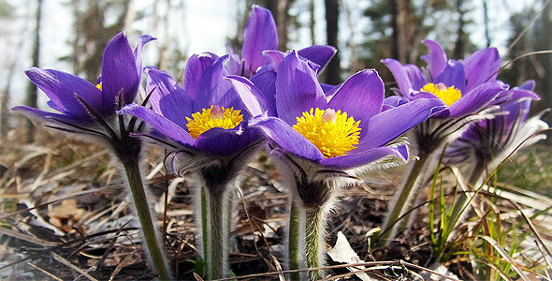
Сон-трава
ПРОСТРЕЛ, или СОН-ТРАВА. Пожалуй, самый прекрасный и сказочный цветок. Едва сходит снег, как его лепестки на пушистых стеблях, словно яркие самоцветы, чашечка красивой правильной формы, с нежными лепестками синих, голубых, фиолетовых цветов и ярко-желтой серединкой – настоящее солнышко!

Slide 12
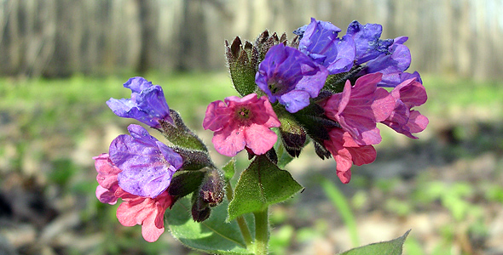
Медуница – медуница! Синеглазая сестрица! Синие цветочки, смотрят как глазочки. Л. Наливайкина

Slide 13
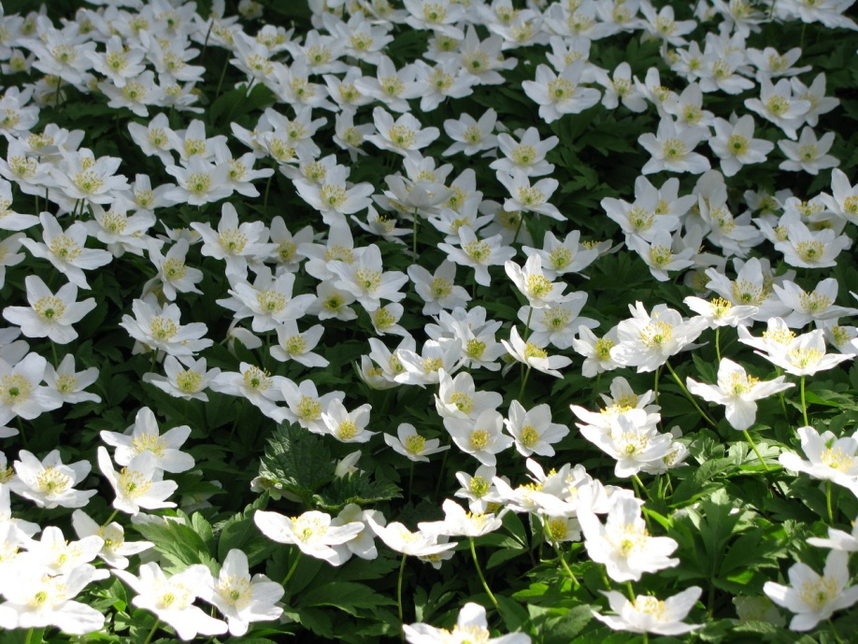
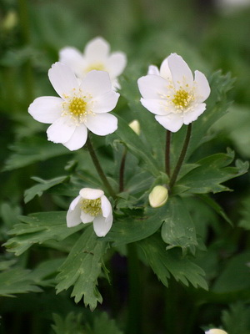
Ветреница лютиковая
Недели через две-три после того как сойдет снег, на почве в дубраве можно видеть небольшое растение с желтыми цветками, похожими на цветки лютика. Это ветреница лютиковая . Растет она обычно целыми скоплениями, пятнами большей или меньшей величины.

Slide 14
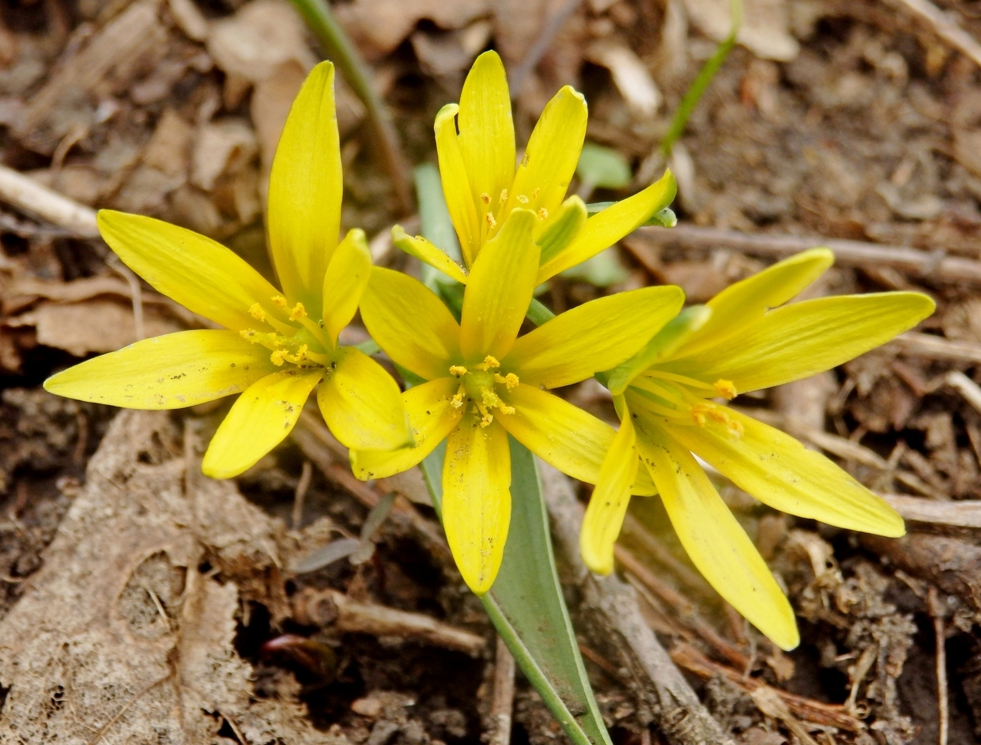
Гусиный лук

Slide 15
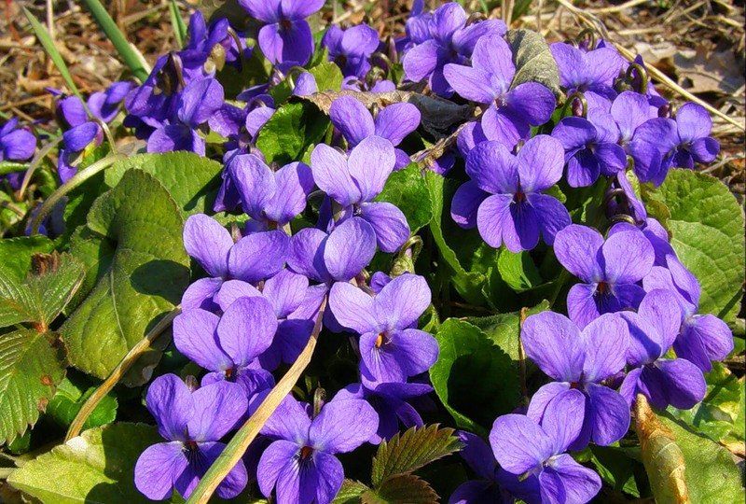
Фиалка лесная
Многолетнее травянистое растение. Цветет в марте-мае. Растет в тени влажных рощ, по опушкам светлых лесов, на склонах среди кустарников.

Slide 16
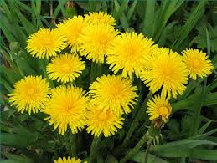
Он спешит весне навстречу, Я везде его замечу: Жёлтенький кафтанчик Носит…
Одуванчик

Slide 17
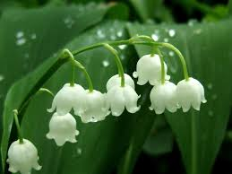
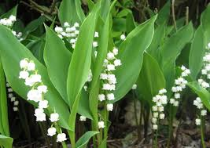
Даже ночью муравьишка Не пропустит свой домишко: Путь-дорожку до зари Освещают фонари. На больших столбах подряд Лампы белые висят.
Ландыши

Slide 18
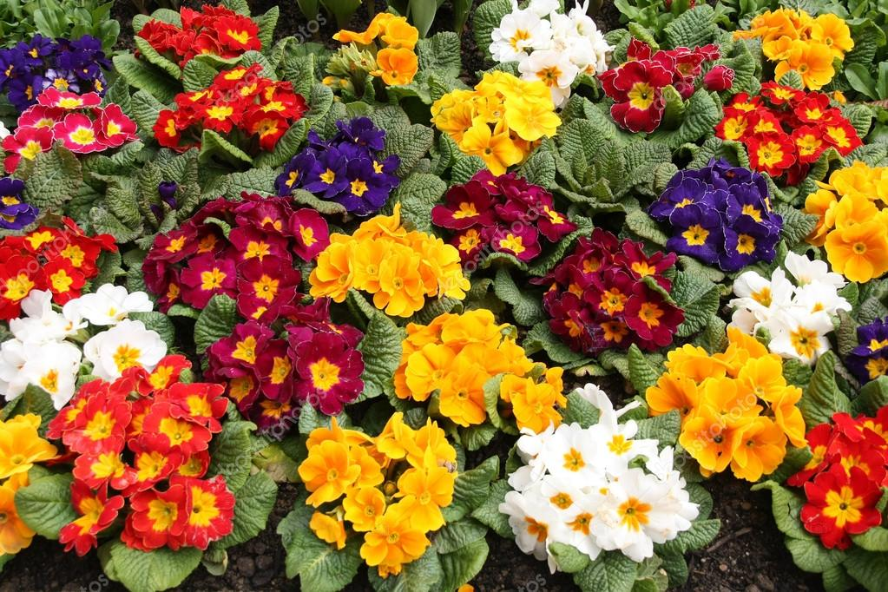
Весной радуют своим великолепием сады..
Примула садовая

Slide 19
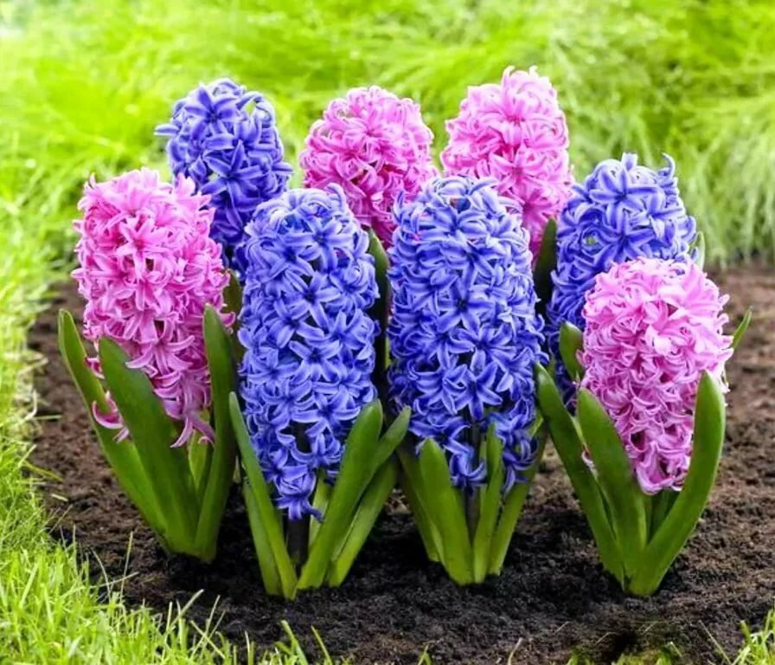
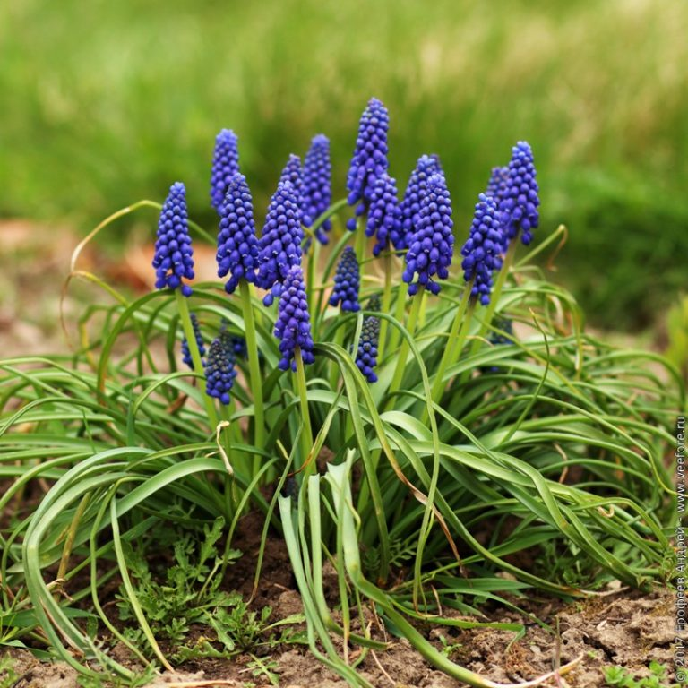
Гиацинт
Мышиный гиацинт
(мускари)

Slide 20
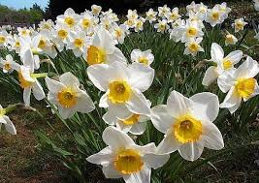
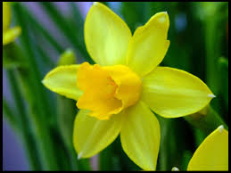
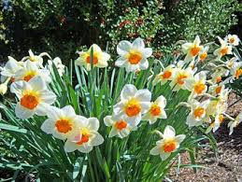
н
Он – цветочный принц-поэт, В шляпу жёлтую одет. Про весну сонет на бис Прочитает нам …
Нарцисс

Slide 21
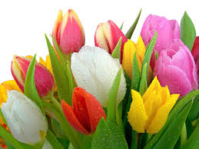
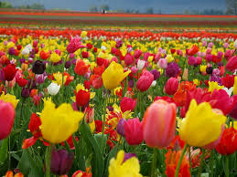
Лишь пригрело солнце ярко, но еще совсем не жарко. Разноцветный сарафан одевает наш…
Тюльпан

Slide 22
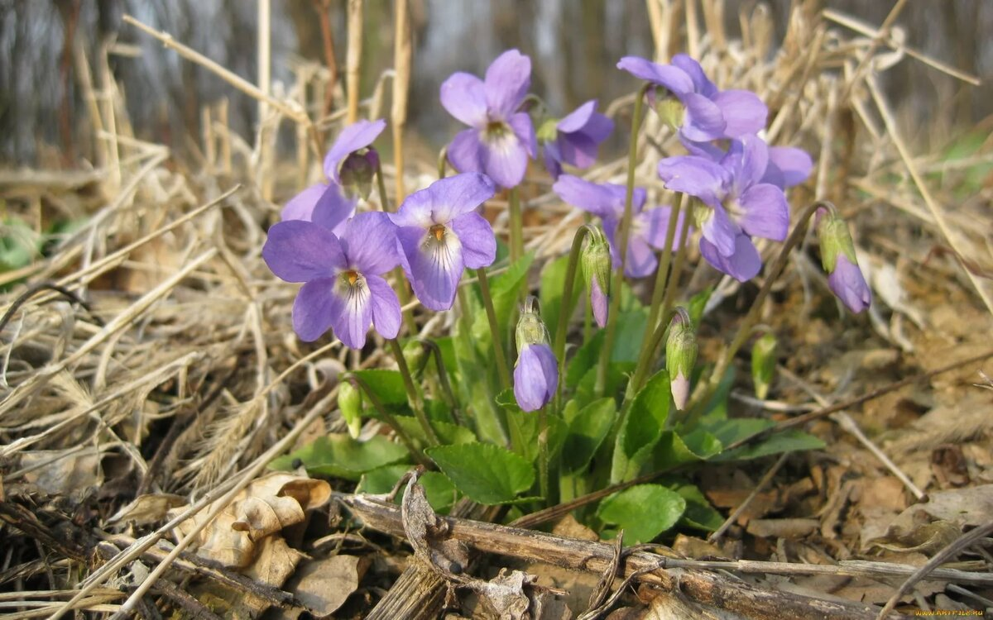
Берегите природу!
Не рвите цветы!

